Slide 1
浅谈电商搜索

Slide 2
概要
搜索在哪里
搜索做了什么
搜索技术框架简介
搜索未来规划

Slide 3

搜索在哪里？
这是你看得到的……

Slide 4

他们要搜索做什么?
你没有看到……
卖家
平台
买家
要在前面
要发货后秒查
要海量商品快速的响应
要好用？？
要知道怎么才能到前面
大促死不了
要好逛？？
要种种线索化
要懂我
要象京东
要打击作弊
要准确，要知道用户要什么
要透明要公开
要看不到山寨货
要结果随便调
要象淘宝
要各种过滤方便
要…………
要体现平台导向
要只看便宜货
要…………
要更多时尚结果
要…………

Slide 5
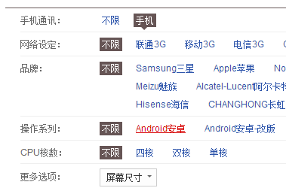
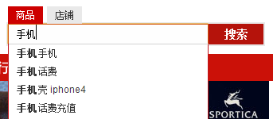

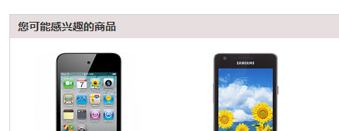
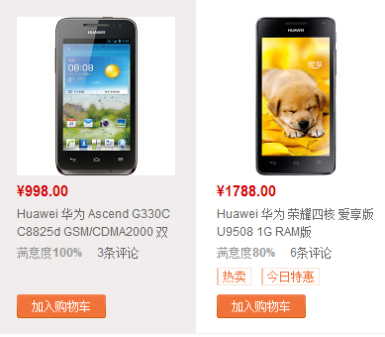
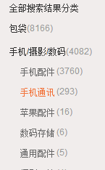
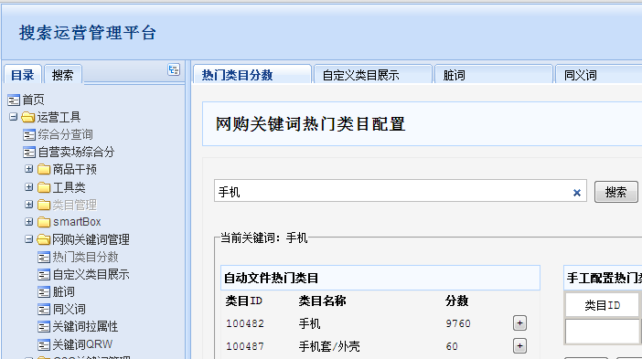
搜索做了什么？
这是你看得到的……
更好逛：属性类目线索化
更懂您：SmartBox
更好逛：自主排序，更多线索
更懂您：或许您还想找
更懂您：个性化推荐
更好逛：搜索导航
更准确更好逛：结果精准，信息丰富
可干预：运营平台

Slide 6
搜索这样做的
你没有看到……
智能QRW
智能同义词
智能季节、地域区分
Smartbox
或许你还想找
核心引擎
智能平台
应用系统
推荐平台
运营平台
数据平台
接入平台
排序体系
分词系统
海量商品关键数据索引
海量商品存储
快速精准搜索反馈
分布式处理
各平台搜索结果页
流量承载页（我要买、Landingpage）
对外数据接口
OnlineDebug
SEO……
商品与词相关性
热门类目
综合分（商品、专家质量）
购物车推荐
每日精选推荐
商品详情推荐
同店铺推荐
各平台数据接入
综合分计算
外部数据标准化处理
数据对帐系统
接入数据监控告警系统
Smartbox、或许您还想找运营工具
关键词运营工具（同义词、热门类目、脏词、分词……）
监控查询工具
指定搜……
搜索数据门户
搜索生态系统
搜索指数系统
搜索自动评测系统
价格区间、热门类目挖掘
……

Slide 7
整体系统框架
推荐平台
应用系统
JS
API
智能计算
……
TWS
API
……
智能平台
Union
Portal
数据挖掘
……
Doc1
Doc2
SK1
SK2
数据平台
Index1
Index2
接入平台
API
运营工具
……
核心平台
Transfer
运营平台
平台DB
搜索
DB
综合分
热门类目
……
结果修正体系
排序体系

Slide 8
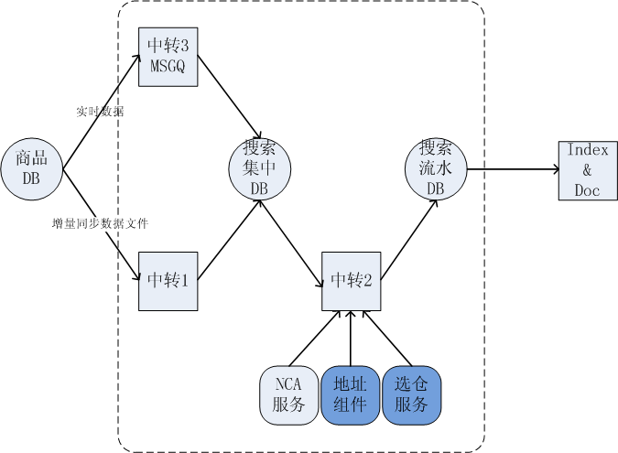
中转架构

Slide 9
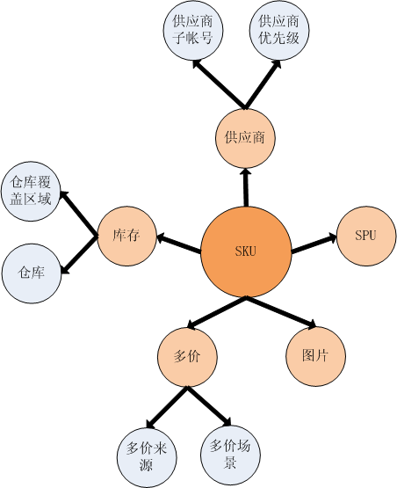
中转的痛

Slide 10
神秘的核心

Slide 11
未来的期望
卖家：商品信息完整、正确、合理是首要
发在正确的品类下才可能获得正确的流量，标题填写正确合理
属性值与商品相符，写错只能获得错误流量、无转化、被惩罚，不写缩小被命中的概率
图片清晰完整符合平台规范，与颜色属性正确匹配的前提下多多益善
运营：挂在正确的品类下，正确的搜索导航上
发布导航清晰明了，便于卖家发到正确的品类下，否则一错百错
搜索导航的名称可读性强，涵义准确，不建议查过6个字，一目了然下面还有什么导航
搜索导航不能超过三级，同时经验已经证明，少类目层级+多属性项，更利于用户寻找
属性项和属性值建立科学合理，并尽可能多地加挂相关属性项在某级搜索导航上
卖家：做好服务，能获得显著优势
DSR才是王道，任何恶意SEO企图影响排名都是浮云
卖家：好服务的基础上高转化能获得更多流量
服务好了，尽力把给你的每一个UV都转化成成交才能为你锦上添花
搜索：做好引擎功能；运营：掌握方向盘指方向

Slide 12
谢 谢

